Slide 1
CLICK CANDY

Slide 2
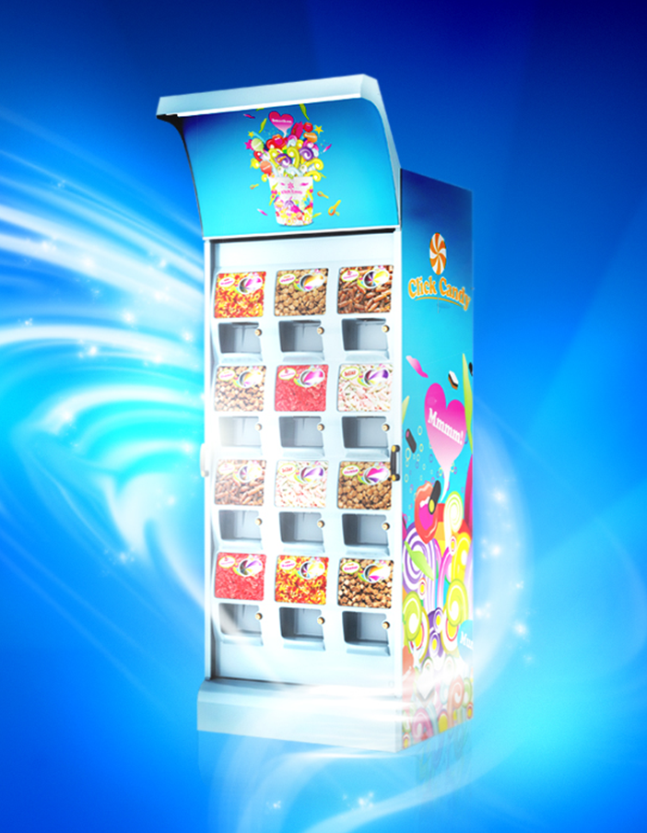
CLICK CANDY
Nytt koncept
Unik optimal hygienlösning
Produkterna helt förslutna
Fräscht & Säljande
Effektfull design
Först på marknaden
Passar alla konsumenter
Optimal för vissa allergiker

Slide 3
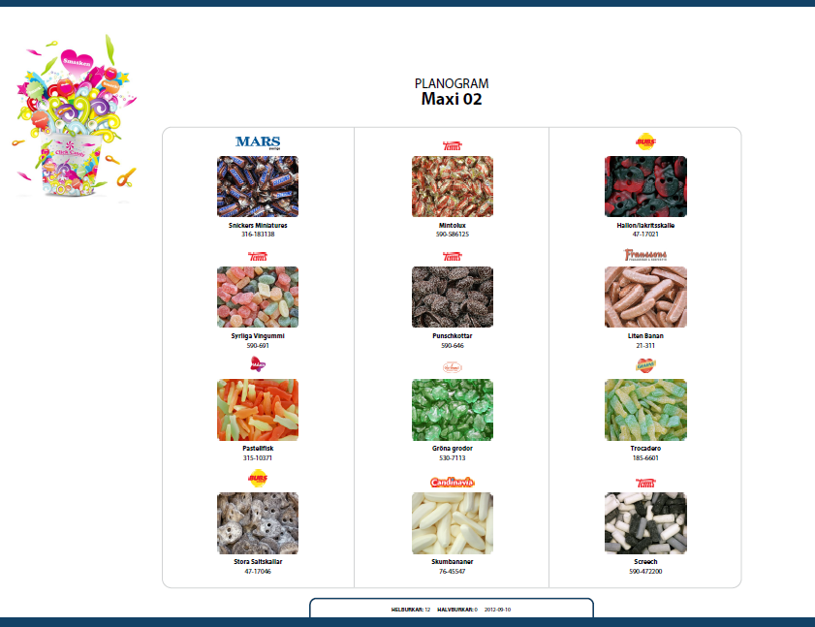
CLICK CANDY
Originalprodukter
Varumärken
Planogram
Framtidens lösviktskoncept

Slide 4
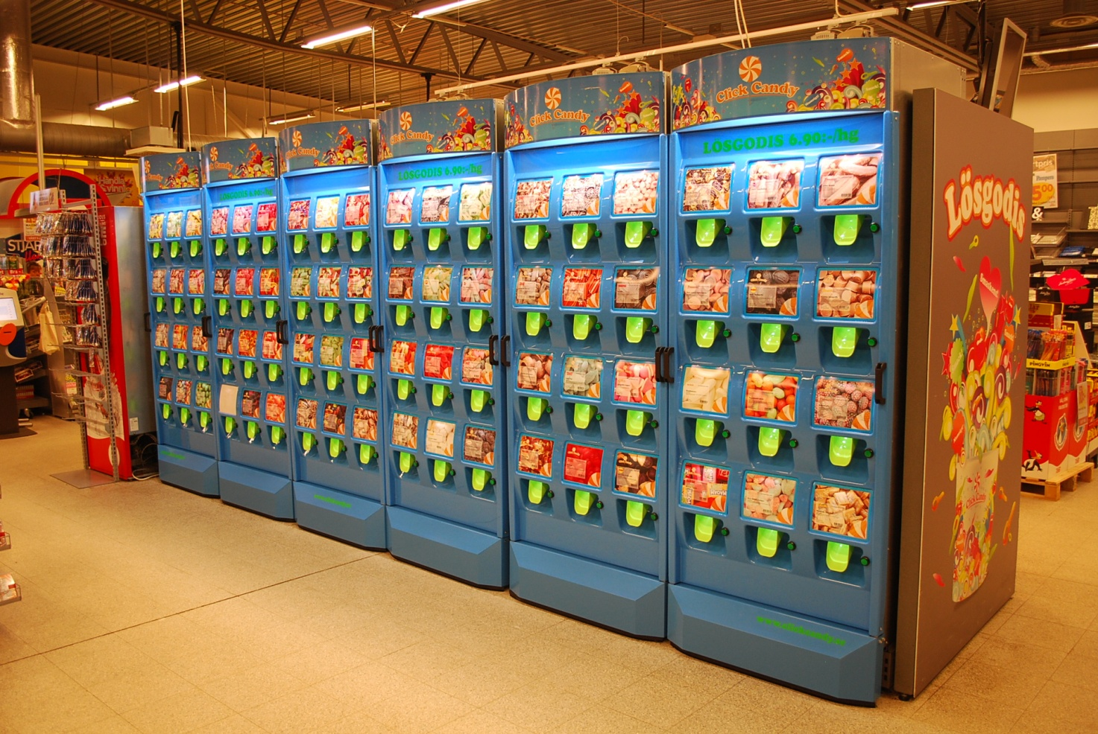
CLICK CANDY

Slide 5
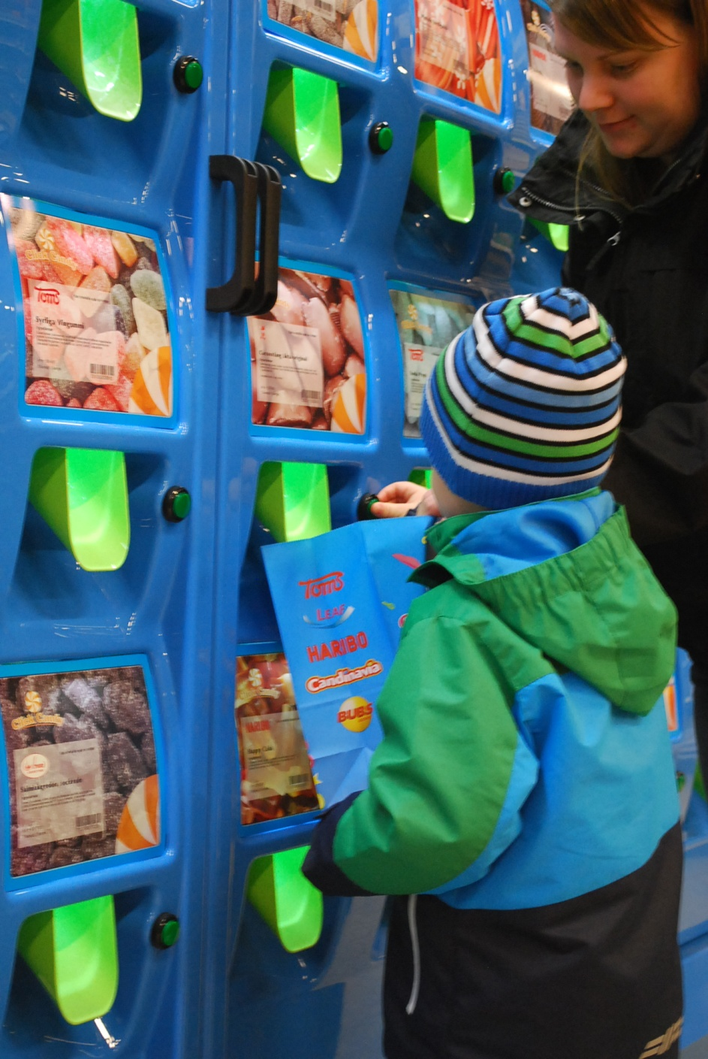
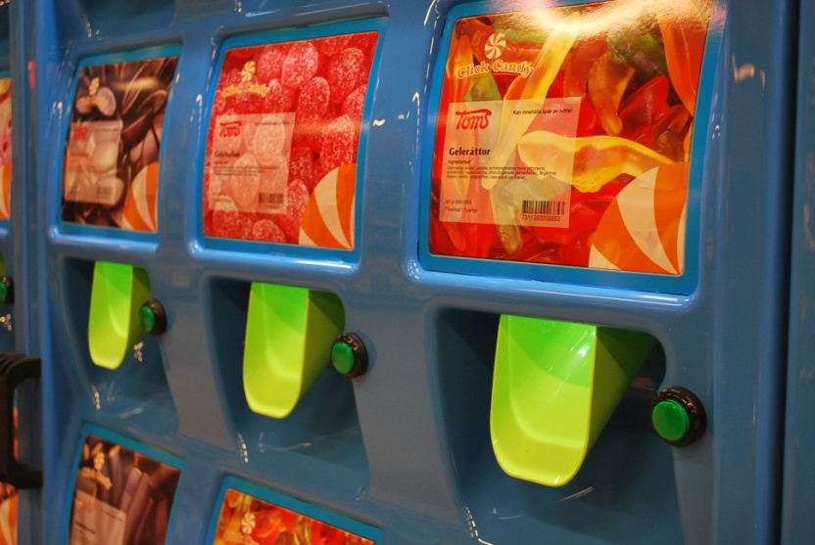
CLICK CANDY

